Slide 2
Minst var tredje person i Sverige får en cancerdiagnos under sin livstid men alla drabbas.
Risken ökar med stigande ålder.

Slide 3
Närmare 70 % av alla som får en
cancerdiagnos överlever.
Dvs är fortfarande vid liv 10 år efter diagnos-tillfället. För 30 år sedan var det c:a 40%.

Slide 4
Framstegen beror på forskningen!
Den ger nya diagnostiska metoder och behand-lingar. Behandlingen är alltmer individuell och skräddarsydd.

Slide 5
Lions Cancerfond Väst (LCV) är en insamlingsstiftelse.
Syftet är att stödja den kliniska, patientnära cancerforskningen i västra Sverige. LCV drivs ideellt och kontrolleras av Länsstyrelsen i Västra Götaland och av Svensk Insamlingskontroll.

Slide 6
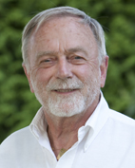
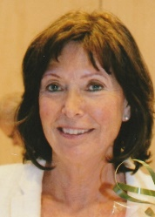
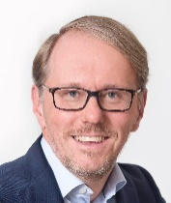
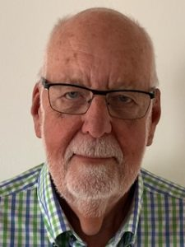
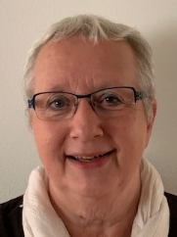
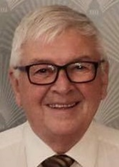
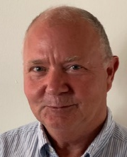
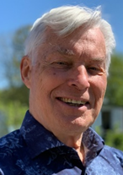
STYRELSE
Lars-Göran Larsson LC Partille
Ordförande
Lena Älveborn Jansson
LC Hindås
Ledamot
Mats Karlsson LC Mariestad
Ledamot
Annette Eiserman-Wikström LC Mölndal V Ordförande och Sekreterare
Roland Johansson LC Tidaholm Ledamot
Bertil Tunje LC Borås
Ledamot
Magnus Bjerkander LC Bjärke
Kassör
Said Blomqvist LC Göteborg Tuve/Säve
Ledamot
Nils-Eric Magnusson LC Borås
Suppleant
Bengt Almqvist LC Vänersborg
Suppleant

Slide 7
LCV drivs helt ideellt. Därför är omkostnaderna mycket låga!
Ca 95 kronor per 100-lapp går till forskningen!

Slide 8
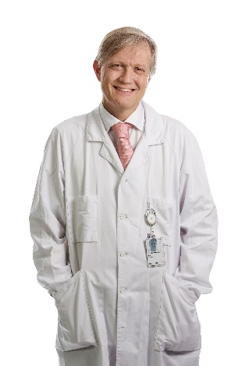
”Lions Cancerfond Väst ger viktiga bidrag till klinisk patientnära cancerforskning i Västsverige. Denna forskning syftar till att förbättra vardagen för cancerpatienterna och är synnerligen angelägen”
Per Karlsson,
Professor / Överläkare Sahlgrenska Akademin Sahlgrenska Universitetssjukhuset

Slide 9
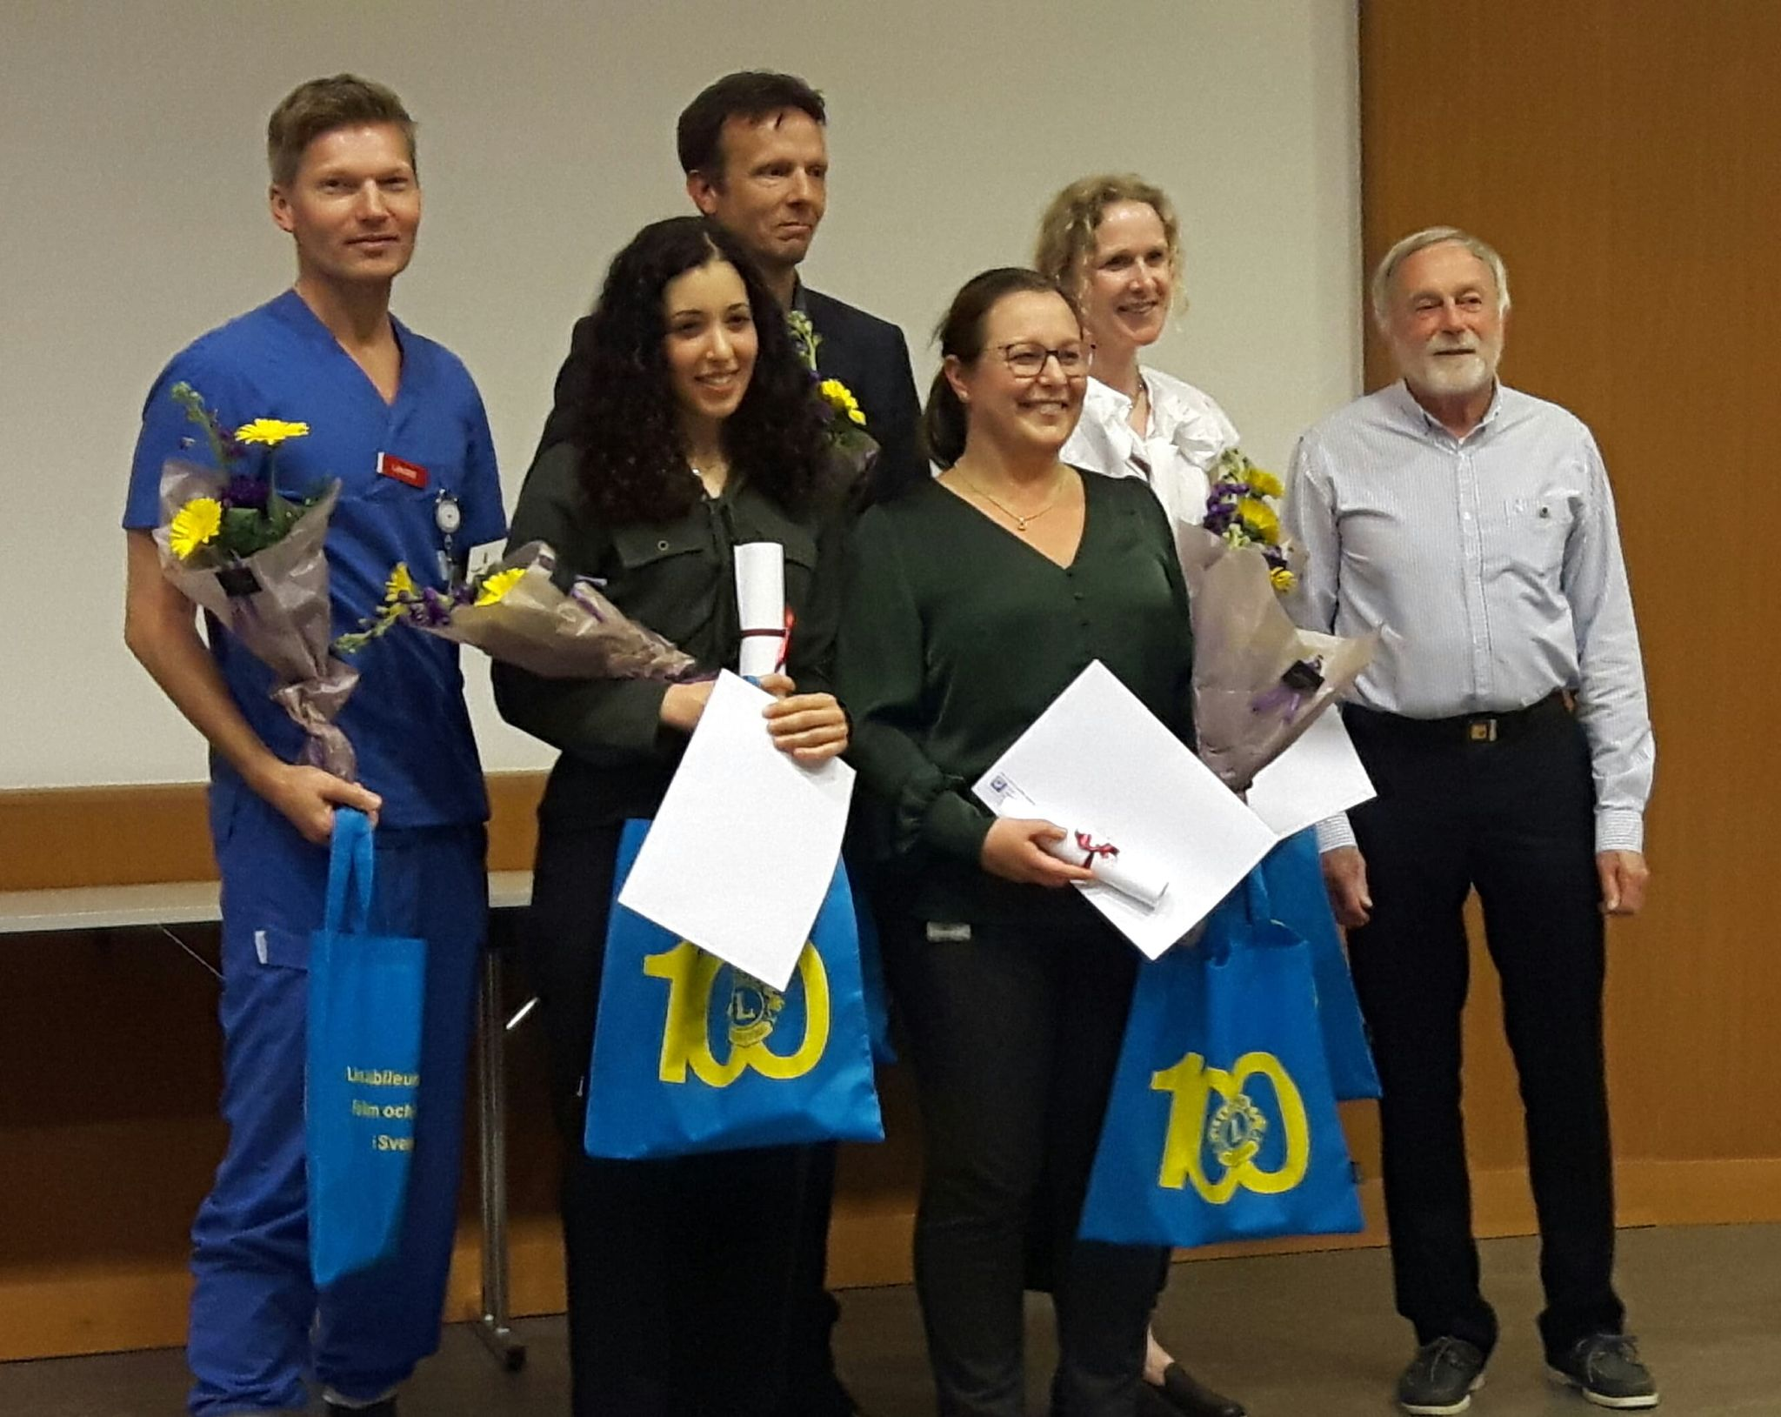
89 projekt har erhållit forsknings-anslag om tillsammans 16 806 300 kr.

Slide 10
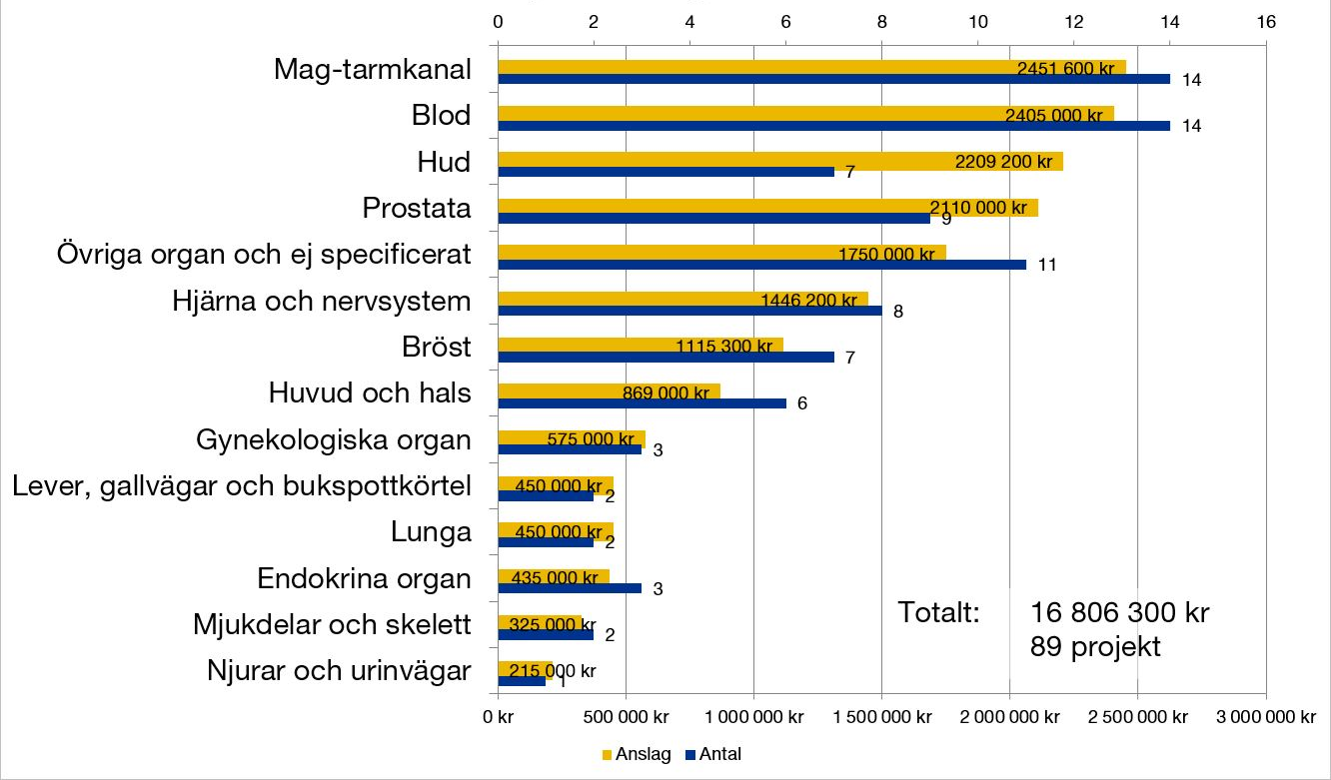
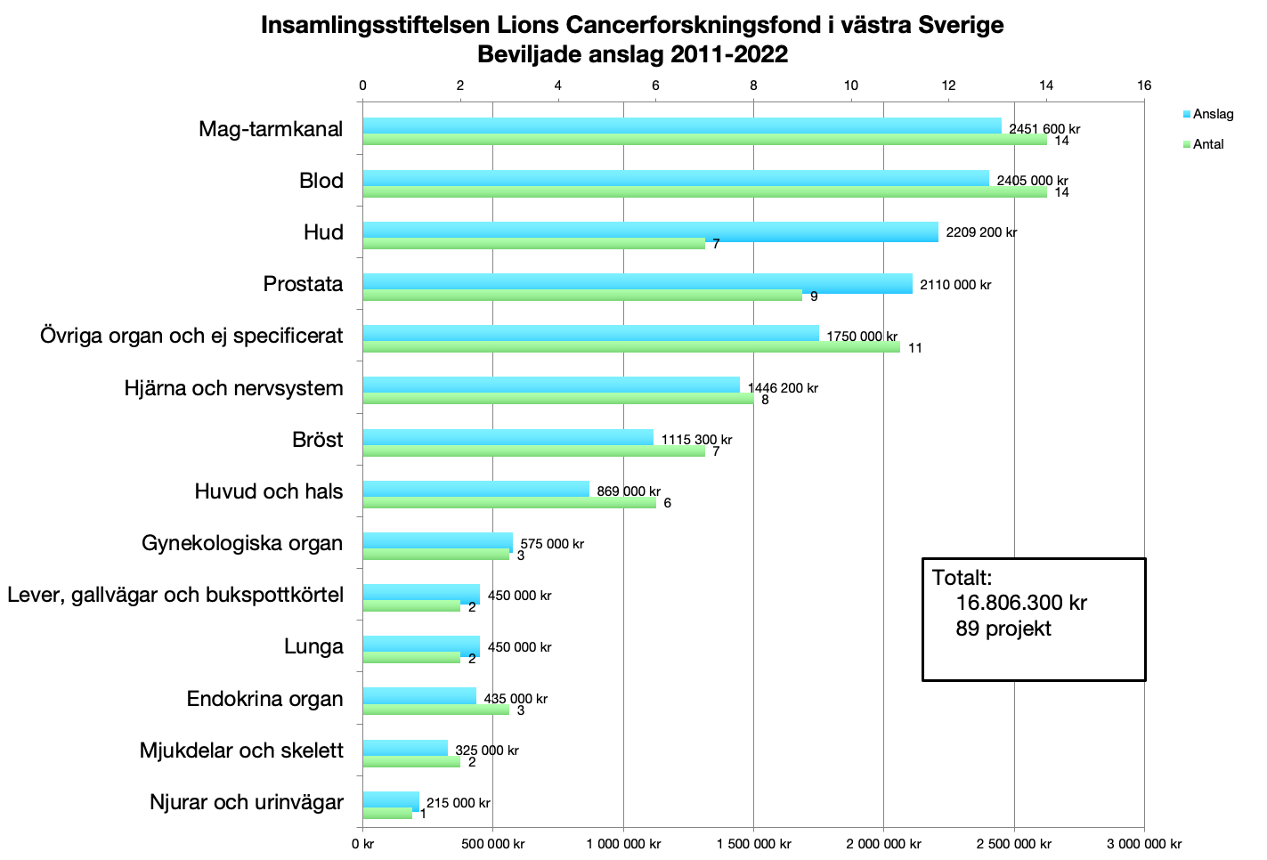
2011-2022

Slide 11
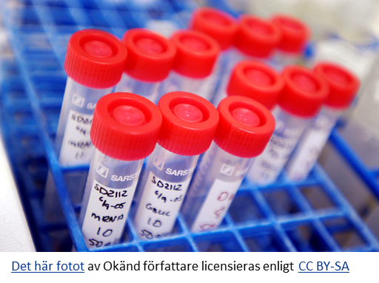
Tillgång till forskningspengar lockar de bästa!
Ett bidrag till LCV stödjer cancerforskningen i Väst-sverige, dvs till läkare/
forskare där du bor!

Slide 12
Tänk på Lions Cancerfond Väst
när du vill skicka en gratulationsgåva
när du vill hedra någon som gått bort
när du vill stödja cancerforskningen
när du vill bli månadsgivare

Slide 13
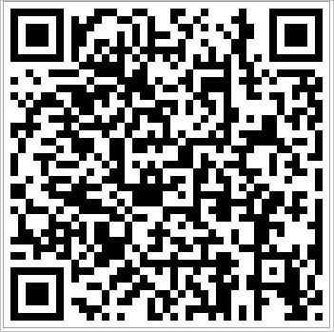
Hur ger jag bidrag?
Fyll i formuläret på LCV:s hemsida www.lionscancerfond.se/jag-vill-bidra/
Sätt in bidraget på BG 900-1926 eller
swisha till 900 19 26 eller
ring servicetelefonen 020-33 44 44
för personlig hjälp.

Slide 14
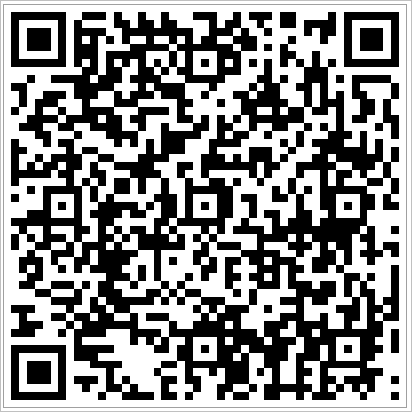
Hur blir jag månadsgivare ?
Du finner svaret på hemsidan: www.lionscancerfond.se/jag-vill-bidra/bli-manadsgivare-2/

